Slide 1
MeetHere
项目汇报
小组成员：陶传贵 狄亦凡 黄皓冬

Slide 2

小组分工情况
后端开发、单元测试、接口测试
陶传贵
前端开发、系统测试
黄皓冬
前端开发、性能测试
狄亦凡

Slide 3
1
后端开发及相关测试

Slide 4
后端结构
S
W
框架
框架
数据库
springboot
数据库
MySQL+MyBatis
权限管理
测试工具
权限管理
spring security
测试工具
T
O
单元测试：junit + mockito+springboot test
权限测试：spring security test
接口测试：postman

Slide 5
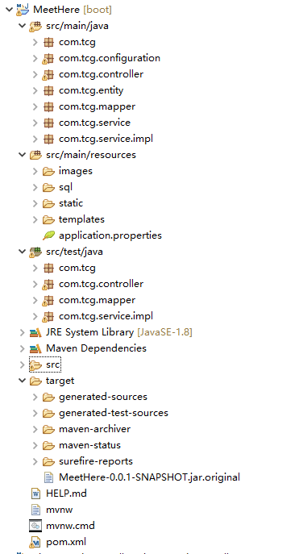
后端结构

Slide 6
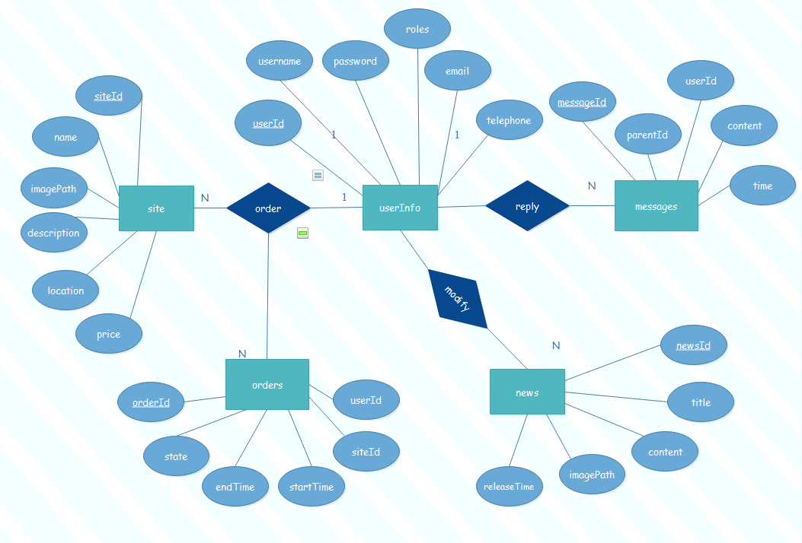
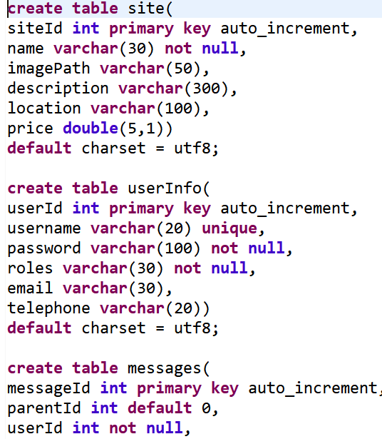
数据库

Slide 7
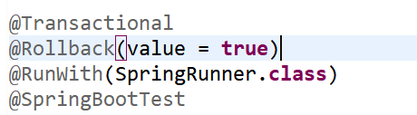
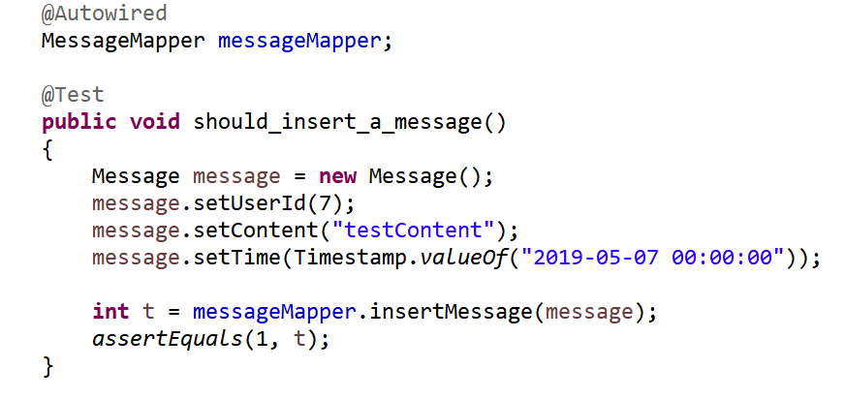
数据库相关测试
事务回滚
@Transactional
@Rollback(value = true)
测试代码
@Autowired注入真实的Mapper对象，真实地将数据插入数据库中

Slide 8
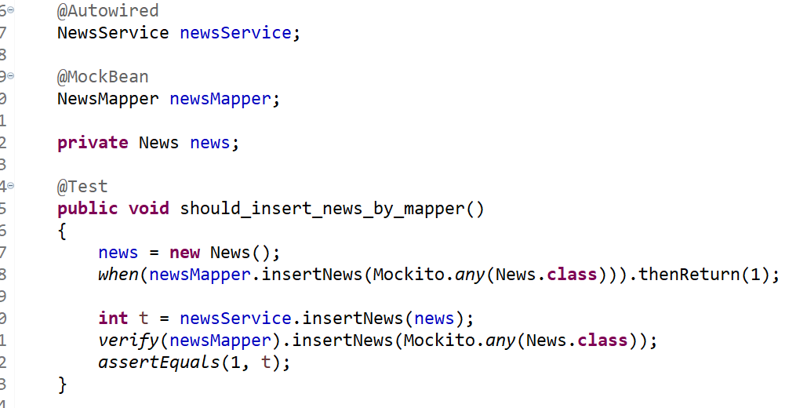
单元测试
Service实现层
@Autowired Service对象
@MockBean Mapper对象

Slide 9
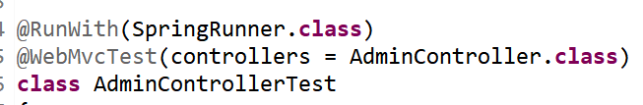
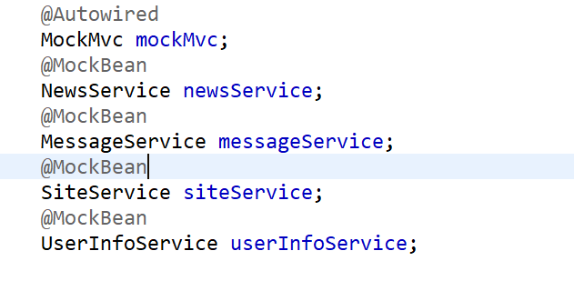
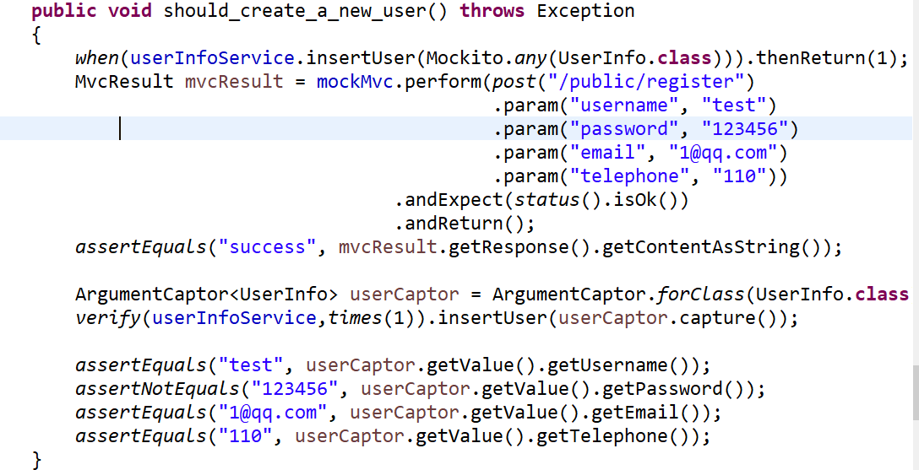
单元测试
Controller层
使用@WebMvcTest注解，只会将 @Controller等bean添加至spring容器，对于下游依赖则不会添加。所以需要手动mock下游依赖。
@MockBean Service对象

Slide 10
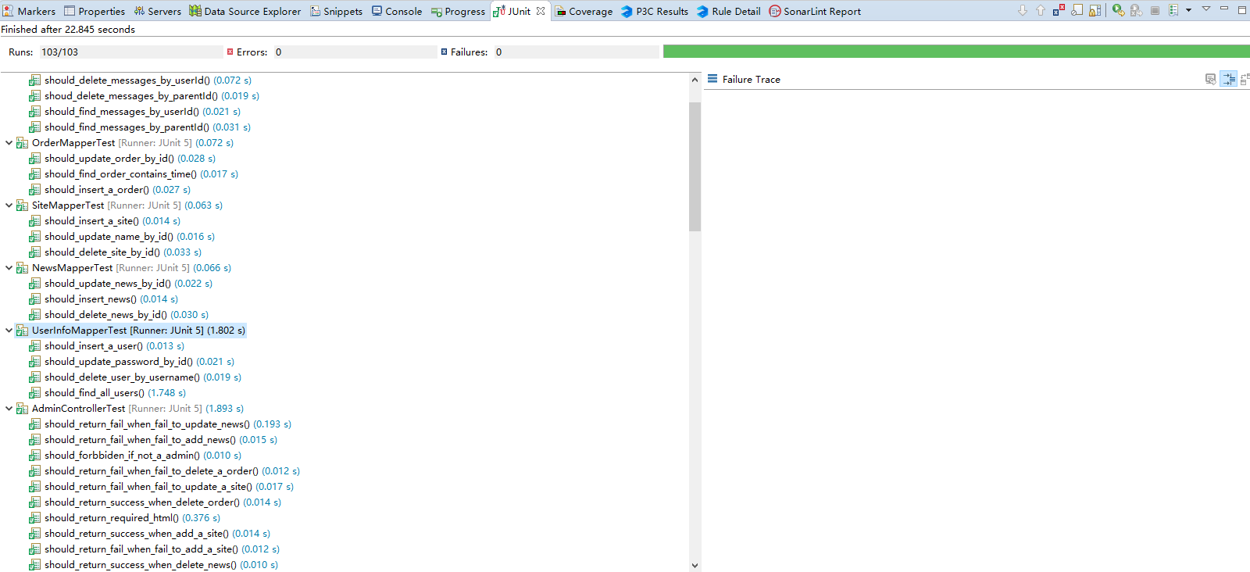
单元测试
junit运行情况

Slide 11
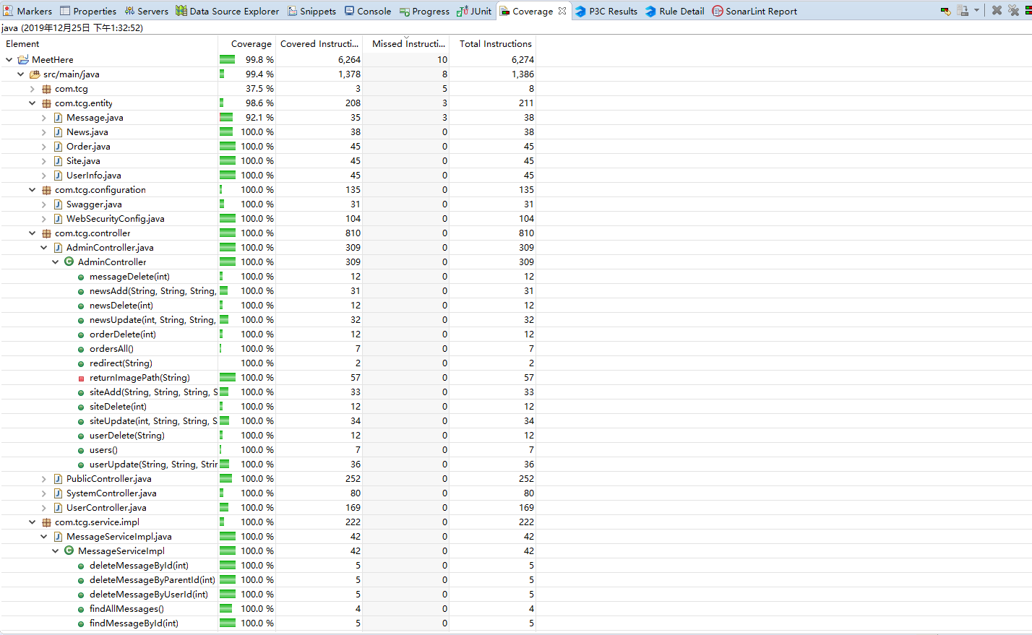
单元测试
覆盖度报告
项目整体覆盖度达到99.8%，存在部分外部框架配置以及相关异常无法测试

Slide 12
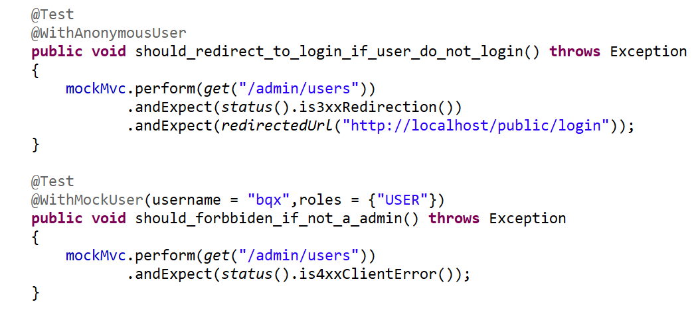
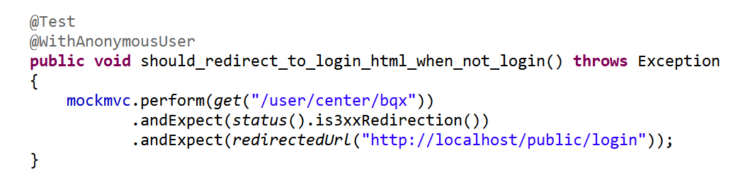
权限测试
spring security test
@WithAnonymousUser
@WithMockUser
登录成功跳转测试
登陆失败跳转测试
无权访问页面测试
无登录页面访问测试

Slide 13
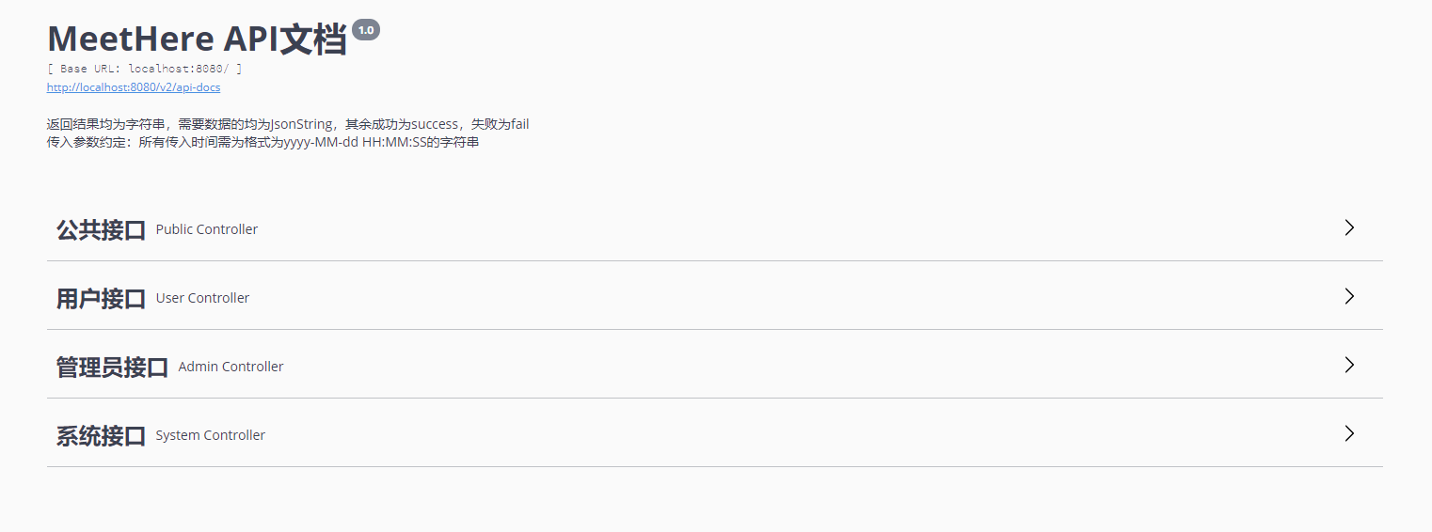
接口测试
后端接口

Slide 14
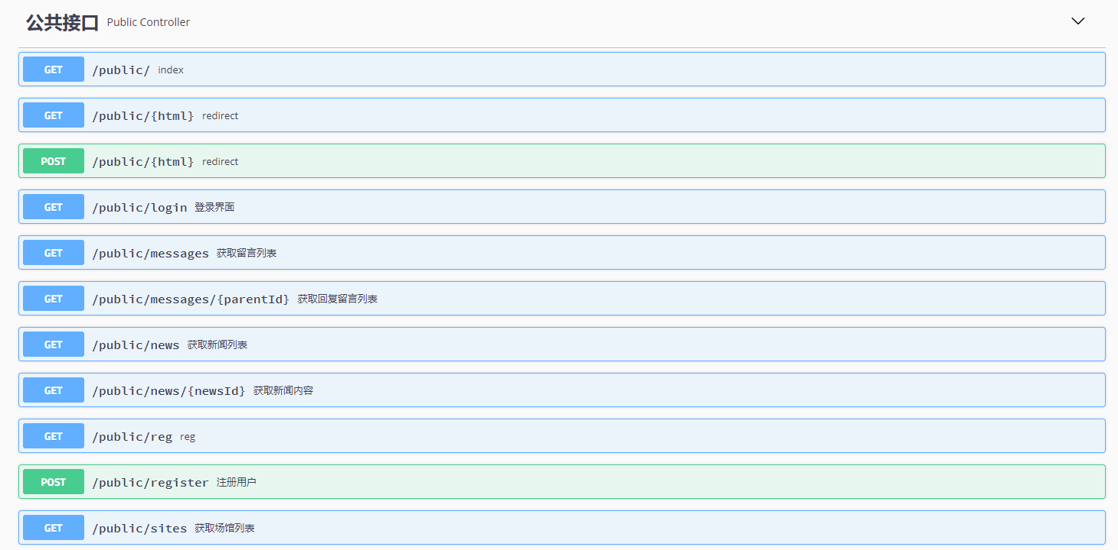
接口测试
后端接口

Slide 15
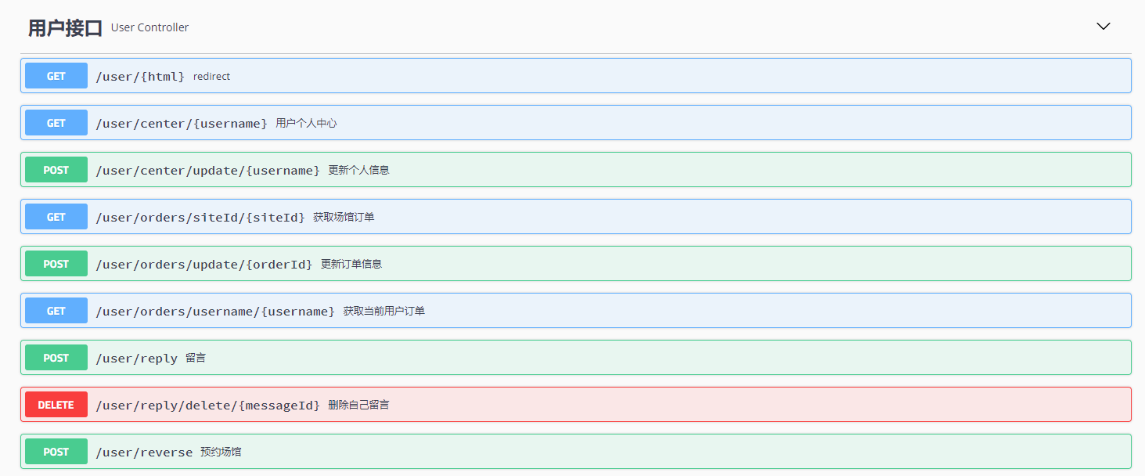
接口测试
后端接口

Slide 16
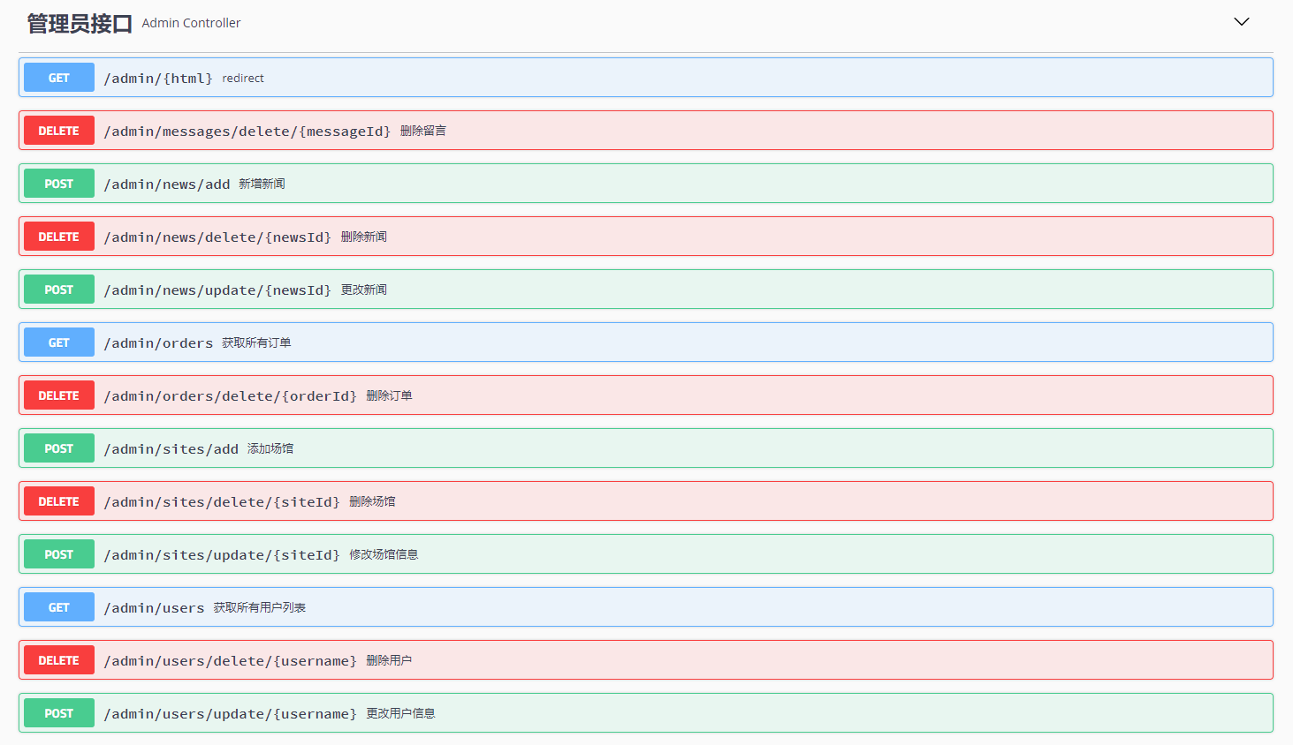
接口测试
后端接口

Slide 17
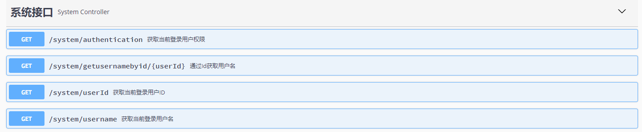
接口测试
后端接口

Slide 18
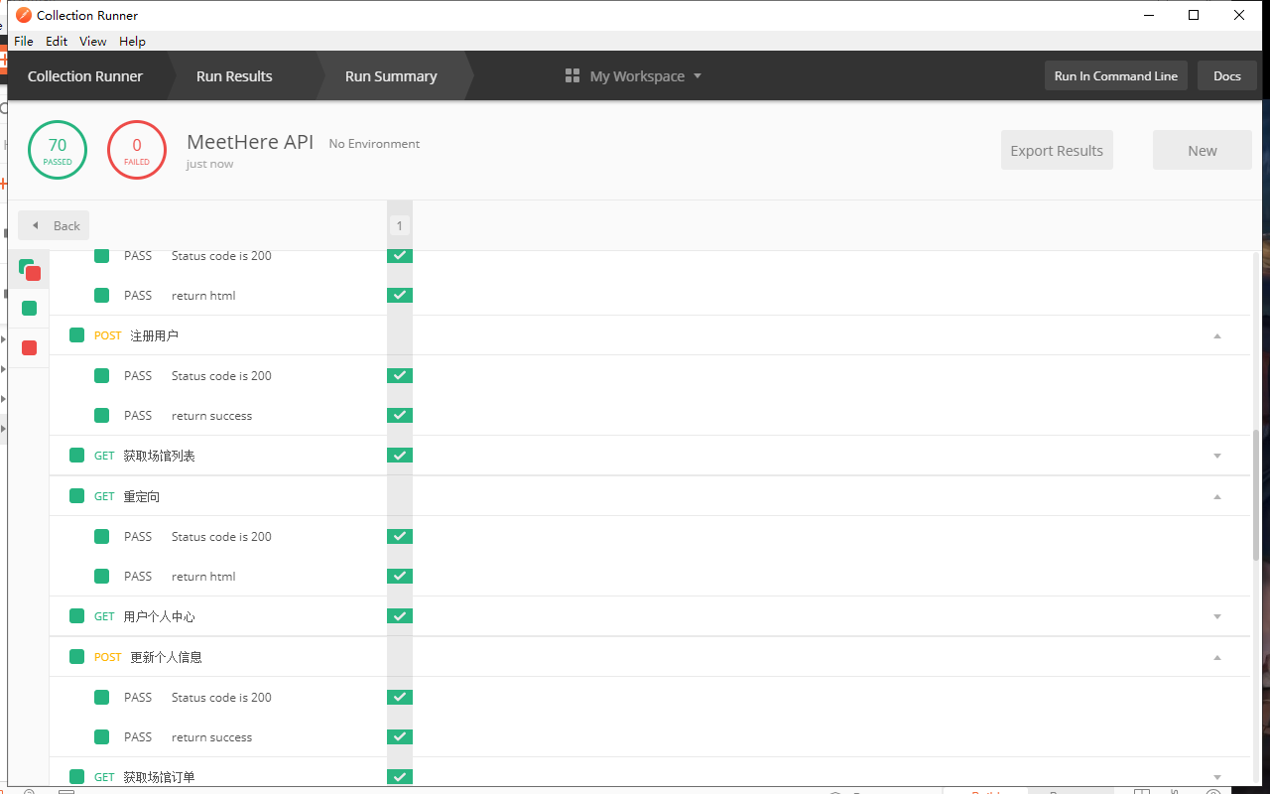
接口测试
测试结果

Slide 19
2
前端开发及性能测试

Slide 20
Meethere功能需求说明
L
R
注册+登录
注册+登录
场馆预约
系统管理员登录
普通用户注册+登录
场馆预约
用户：选择场馆及时间完成预约
管理员：审核
留言
新闻
留言
发布主题
回复
新闻
M
N
用户：查看新闻
管理员：管理新闻

Slide 21
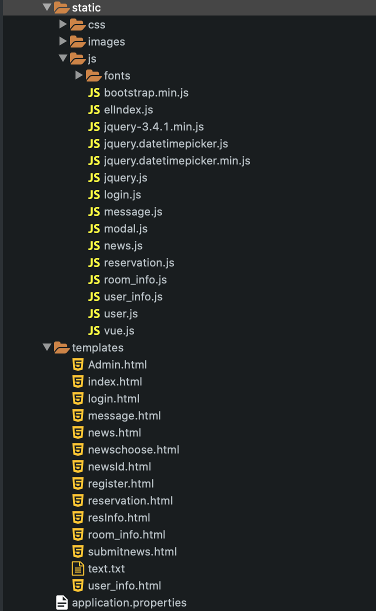
前端技术
1
HTML
2
CSS
3
Javascript
4
jQuery AJAX

Slide 22
前端功能演示
DEMO

Slide 23
性能测试
S
I
架构
独立场景
混合场景
压力测试
M
F

Slide 24


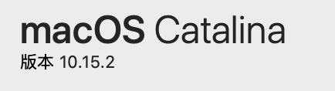
设计思想
环境配置
独立场景
混合场景
压力测试
成功注册
邮箱名不符合规定格式
电话号码不符合规定格式
成功登录
用户名或密码错误
预约场馆
用户浏览场馆信息
浏览新闻
发布留言
查看个人信息
1、用户注册->用户登录->用户登出
2、用户登录->查看个人信息->用户登出
3、用户登录->查看场馆信息->用户登出
4、用户登录->查看新闻->用户登出
5、用户登录->用户发布留言->点击提交->用户登出
6、用户登录->用户填写预约信息->点击提交->用户登出
7、用户登录->用户点击个人信息->用户查看预约信息->用户登出
8、用户登录->用户点击个人信息->用户修改个人信息->用户点击更新->用户登出
预约场馆
2000个线程并发

Slide 25
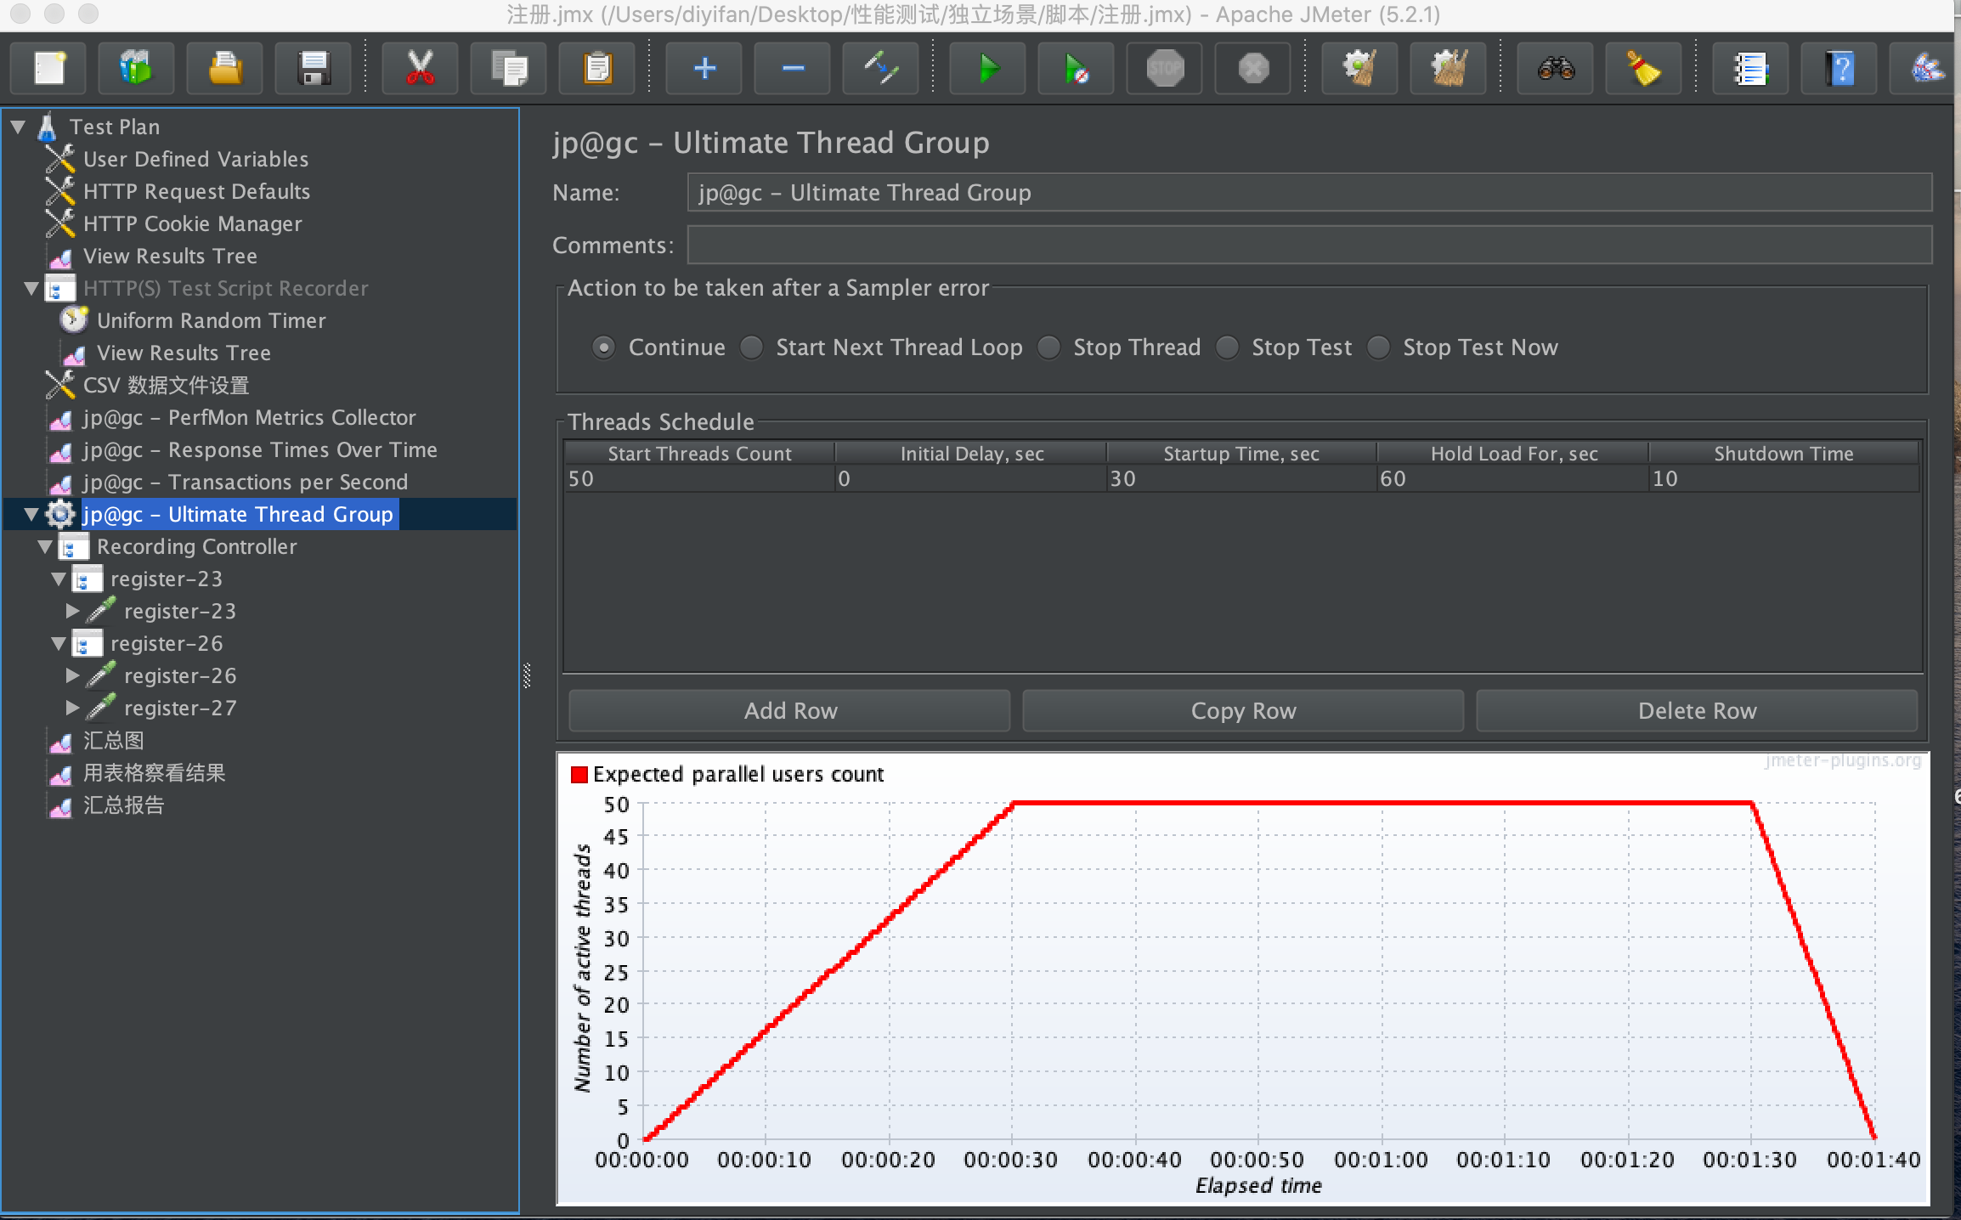
性能测试
脚本展示

Slide 26
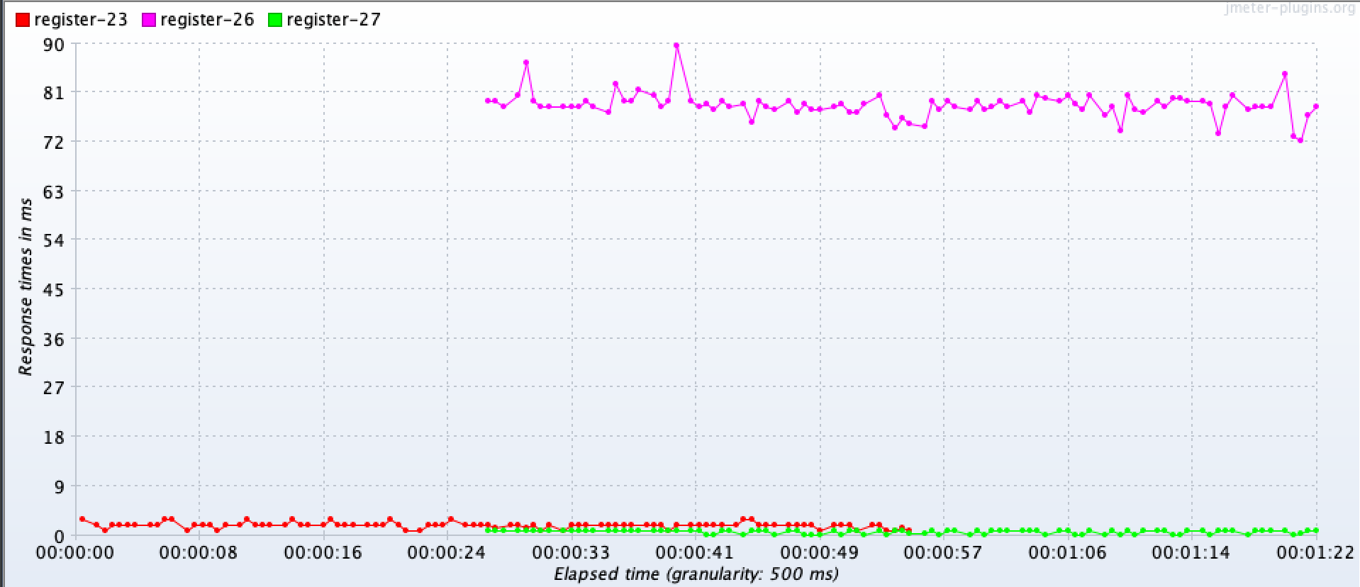
性能测试
测试结果

Slide 27
系统测试
用户信息
场馆预约信息
留言
新闻

Slide 28
手工测试统计
测试用例总数 | 260
执行用例 | 253
删除用例 | 7
受阻用例 | 0
实测用例数 | 253
发现缺陷 | 3 | 致命 | 0 | 严重 | 0 | 一般 | 2 | 建议 | 1

Slide 29
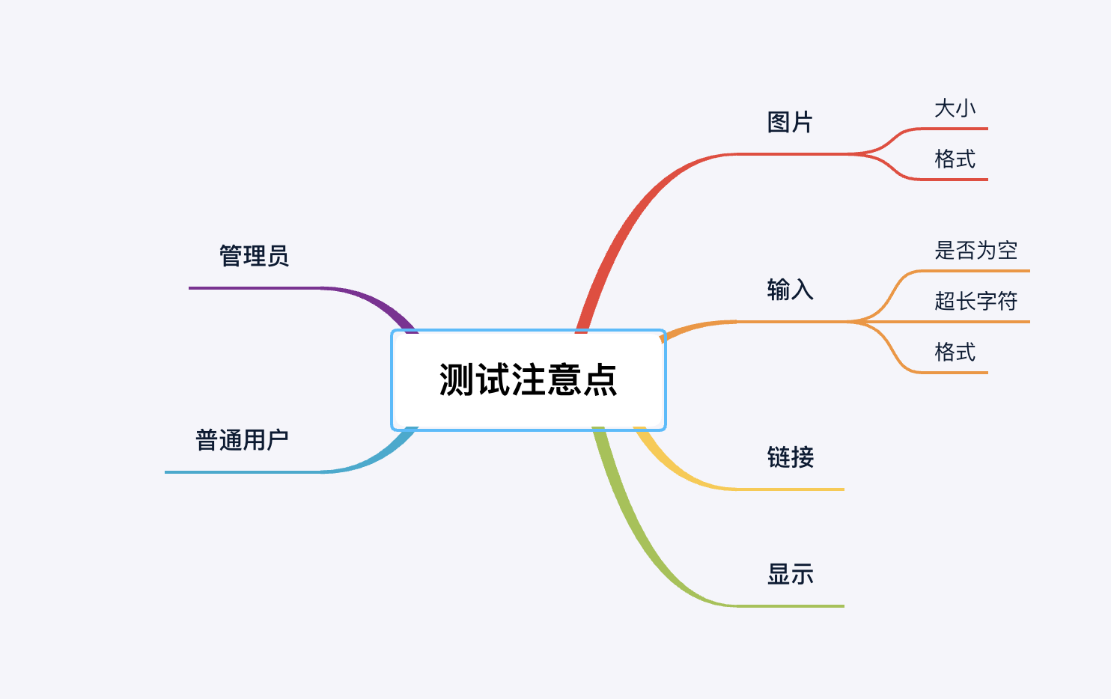

Slide 30
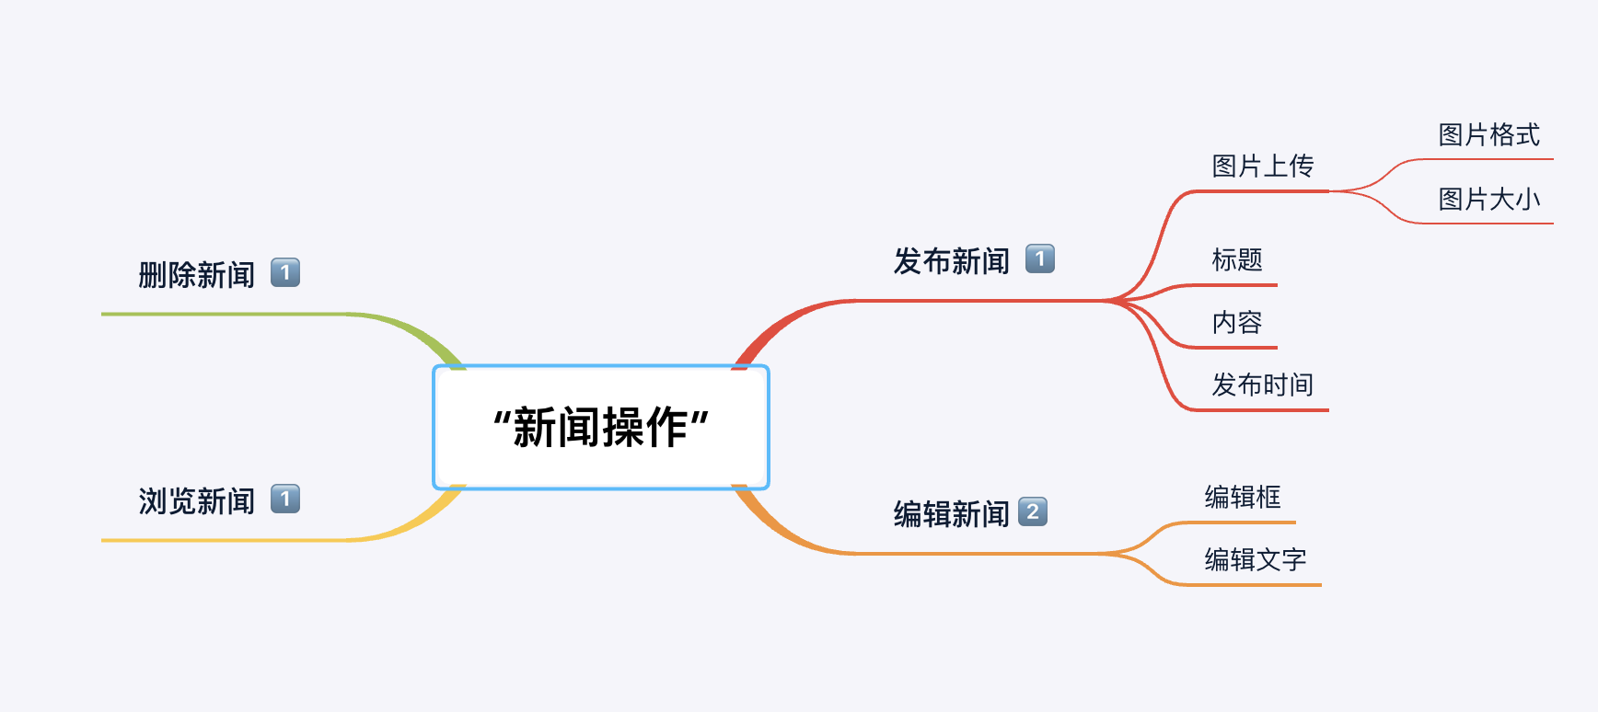

Slide 31
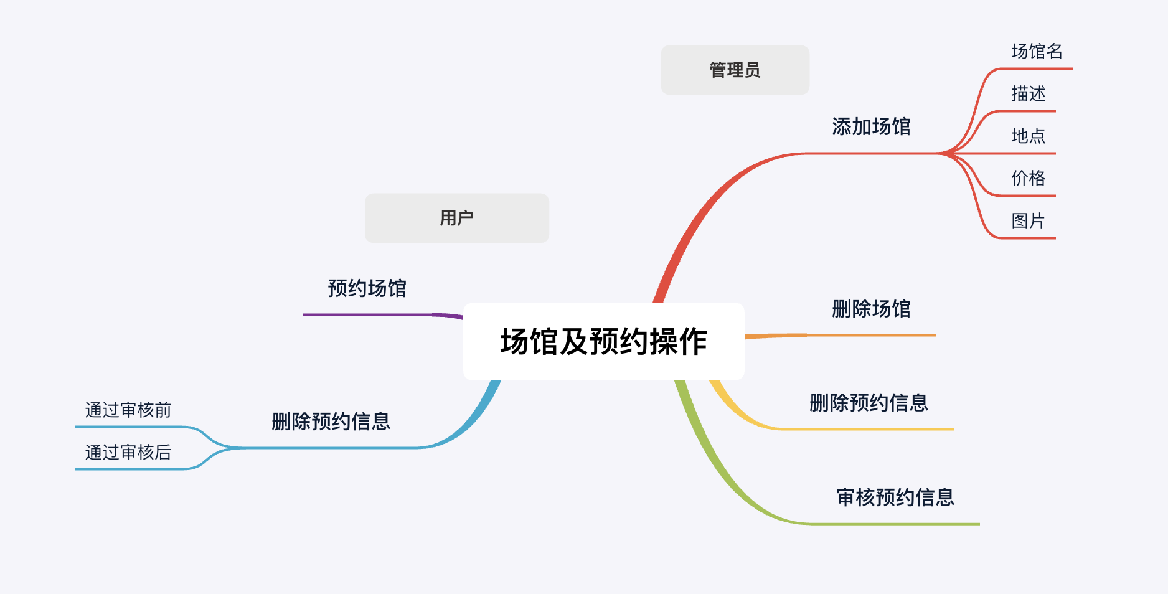

Slide 32
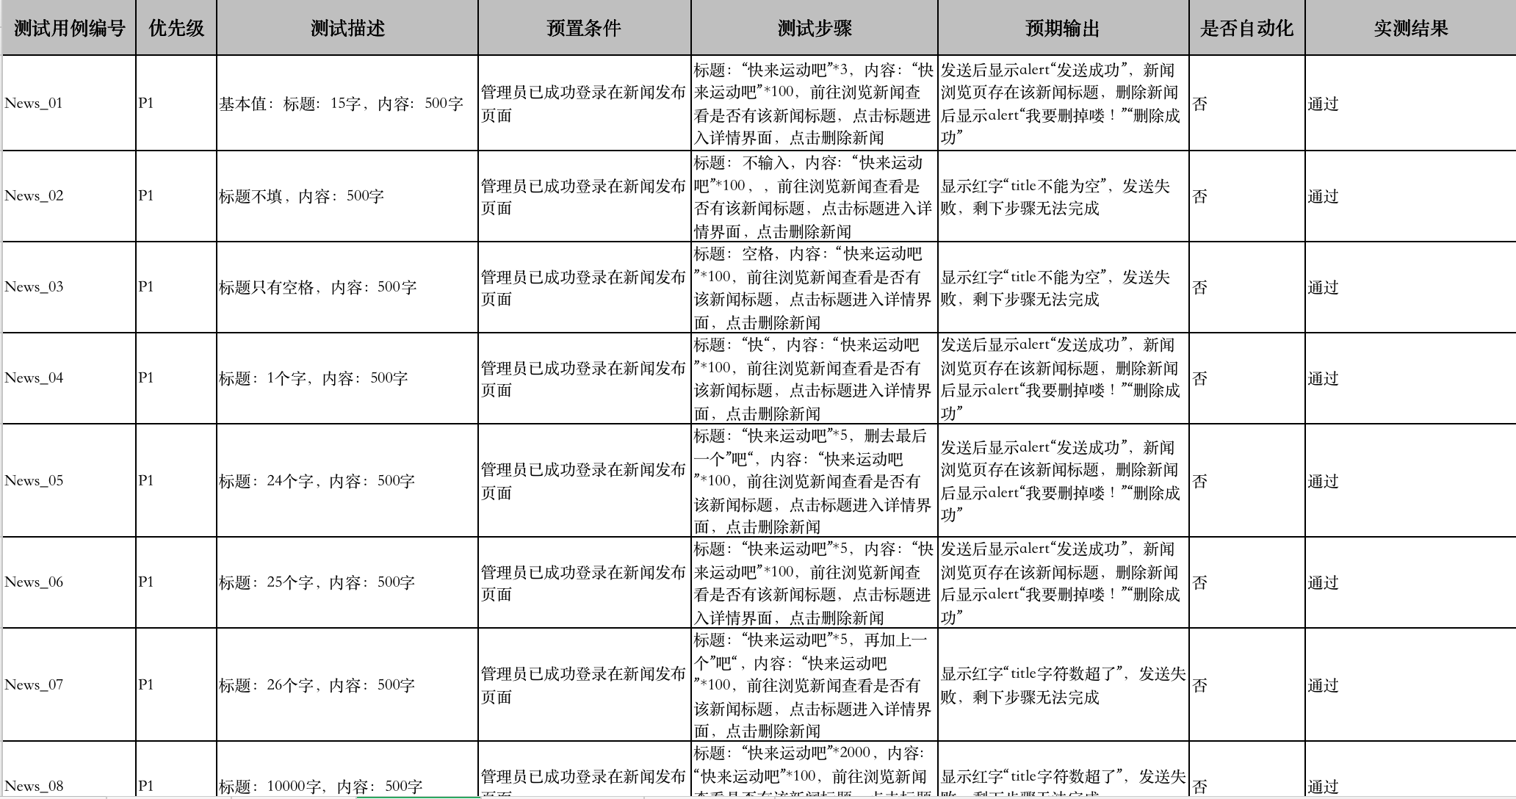

Slide 33
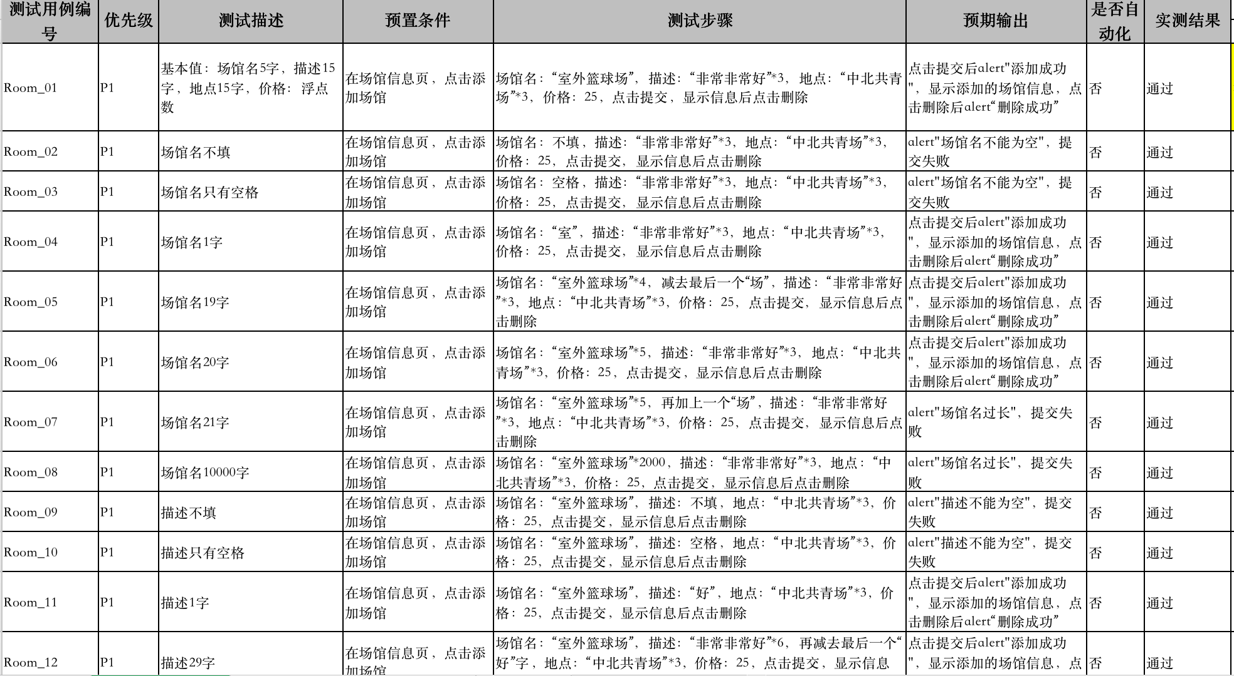

Slide 34
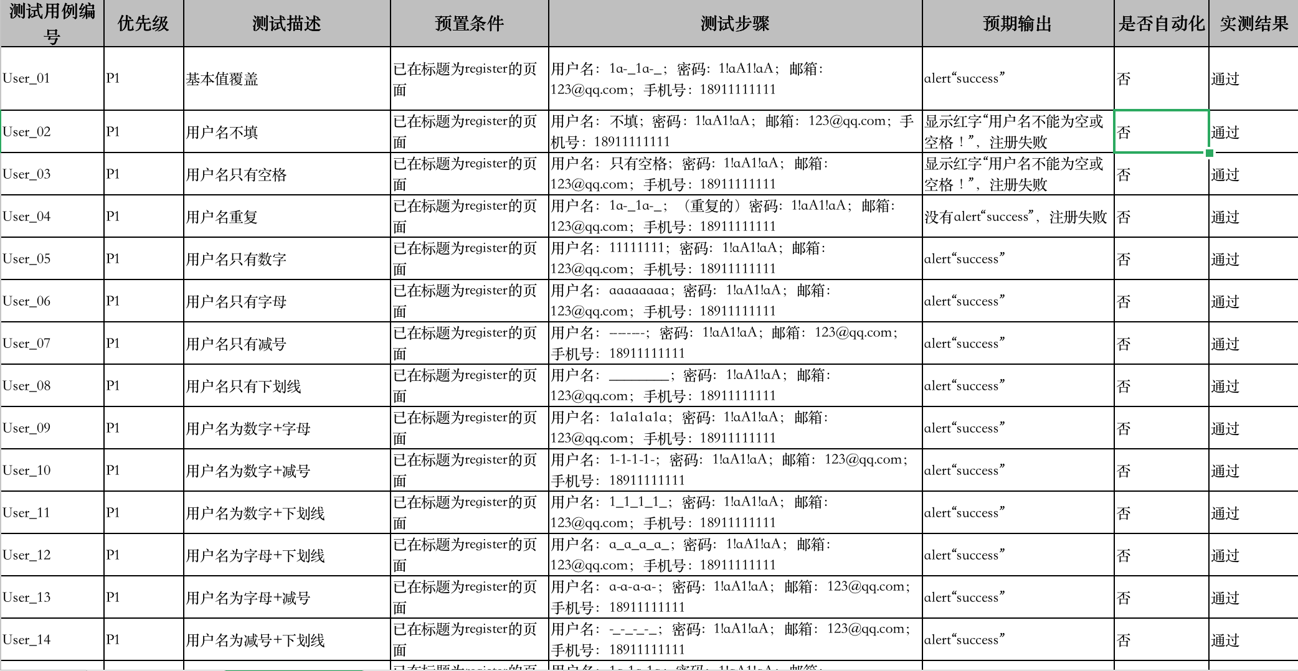

Slide 35
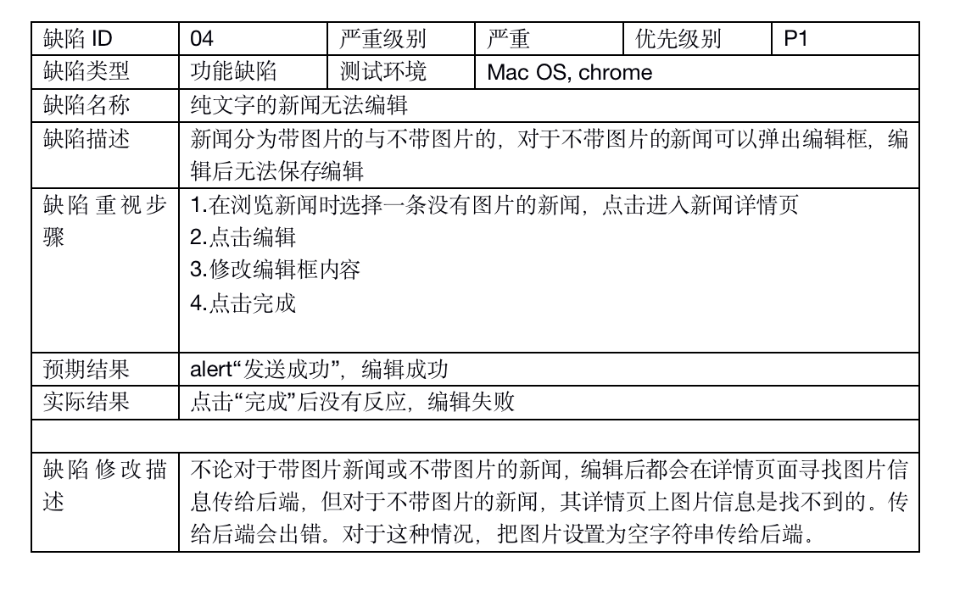

Slide 36
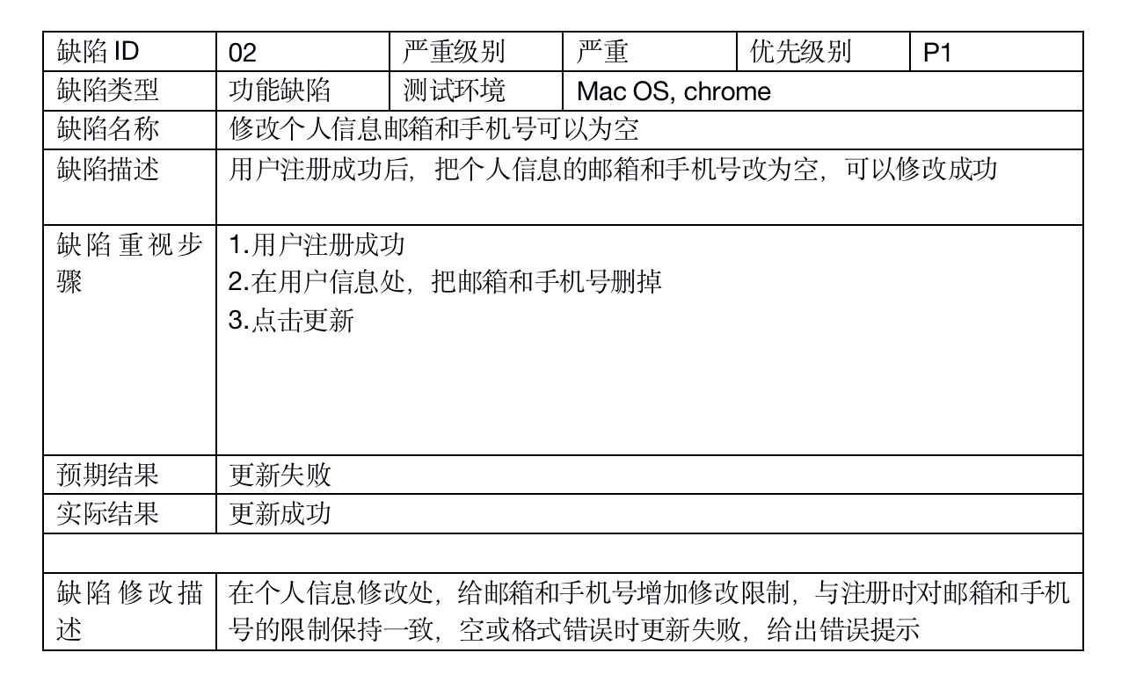

Slide 37
谢谢您的观看
THANKS FOR YOUR WATCHING
谢谢聆听

